Slide 1


Slide 2

Обновленные ФГОС
детализированы требования ко всем группам результатов: предметным, метапредметным и личностным

Slide 3
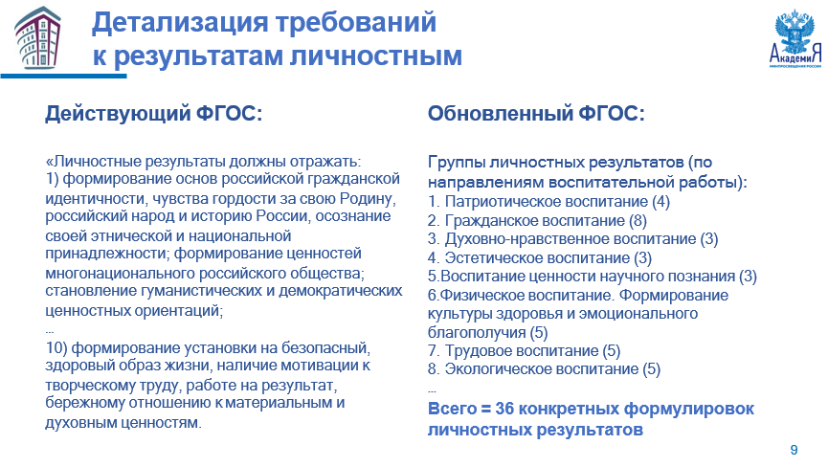

Slide 4
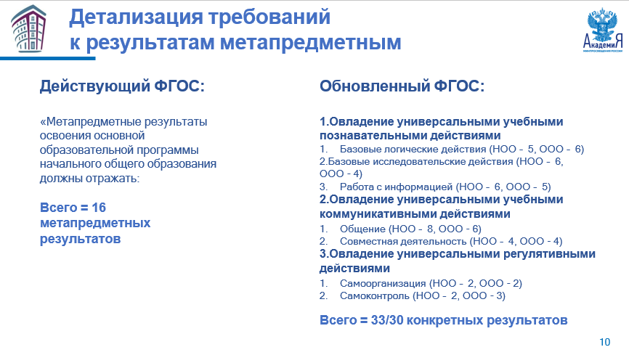

Slide 5
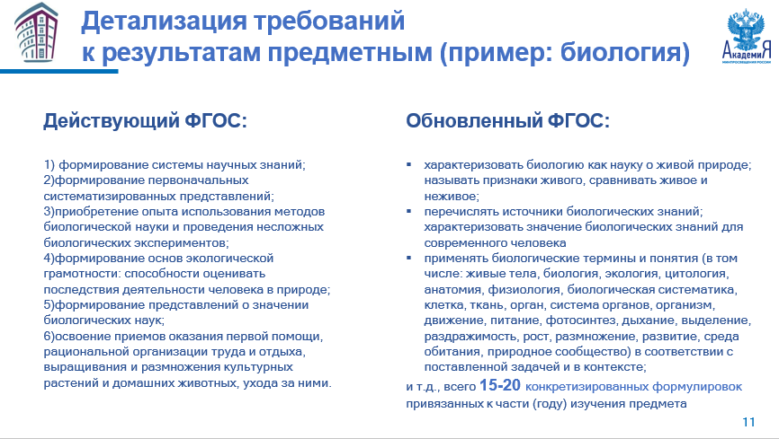

Slide 6

Обновленные ФГОС
Возможность изучения предметов на базовом и углубленном уровнях;
Отражены вопросы финансовой грамотности и навыков XXI века;
Возможность гибкого изменения срока освоения основной образовательной программы в связи с индивидуальным учебным планом или ОВЗ у ребенка;
Учтены результаты проводимых на федеральном уровне процедур оценки качества образования.

Slide 7
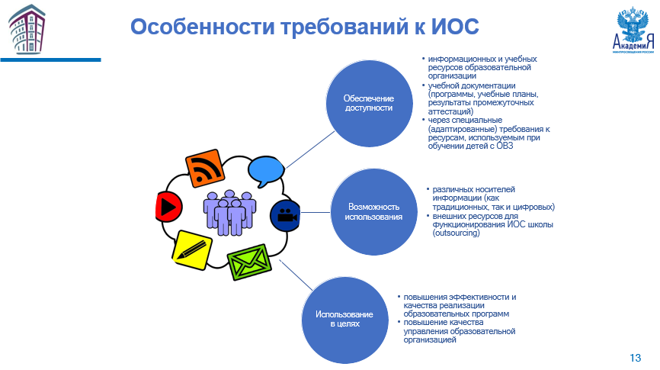

Slide 8


